Slide 1

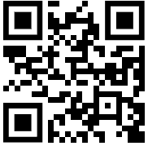
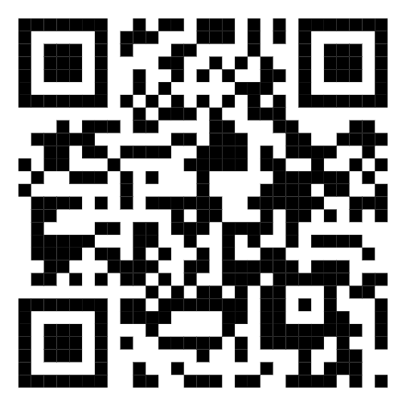


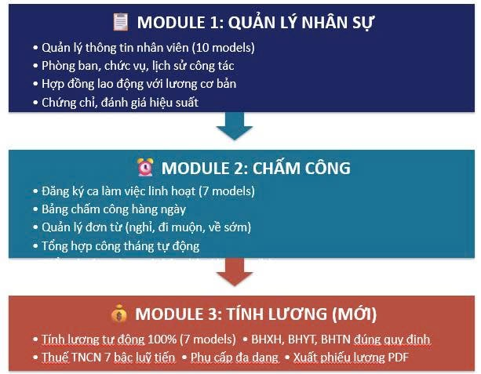
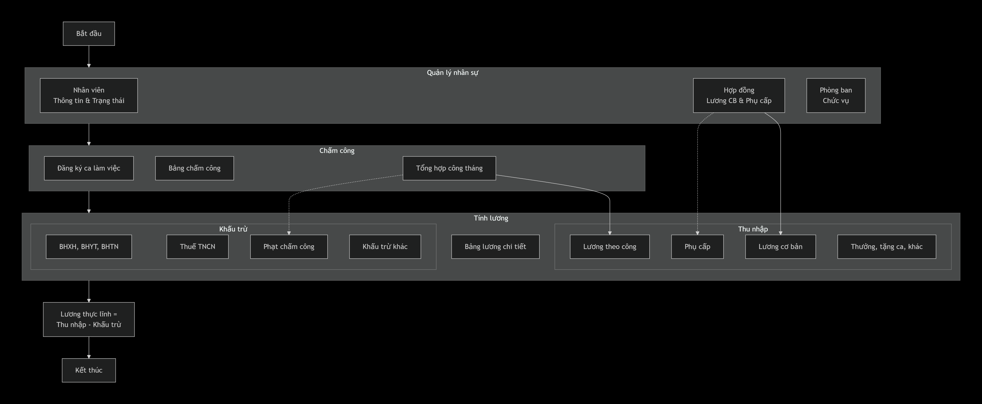
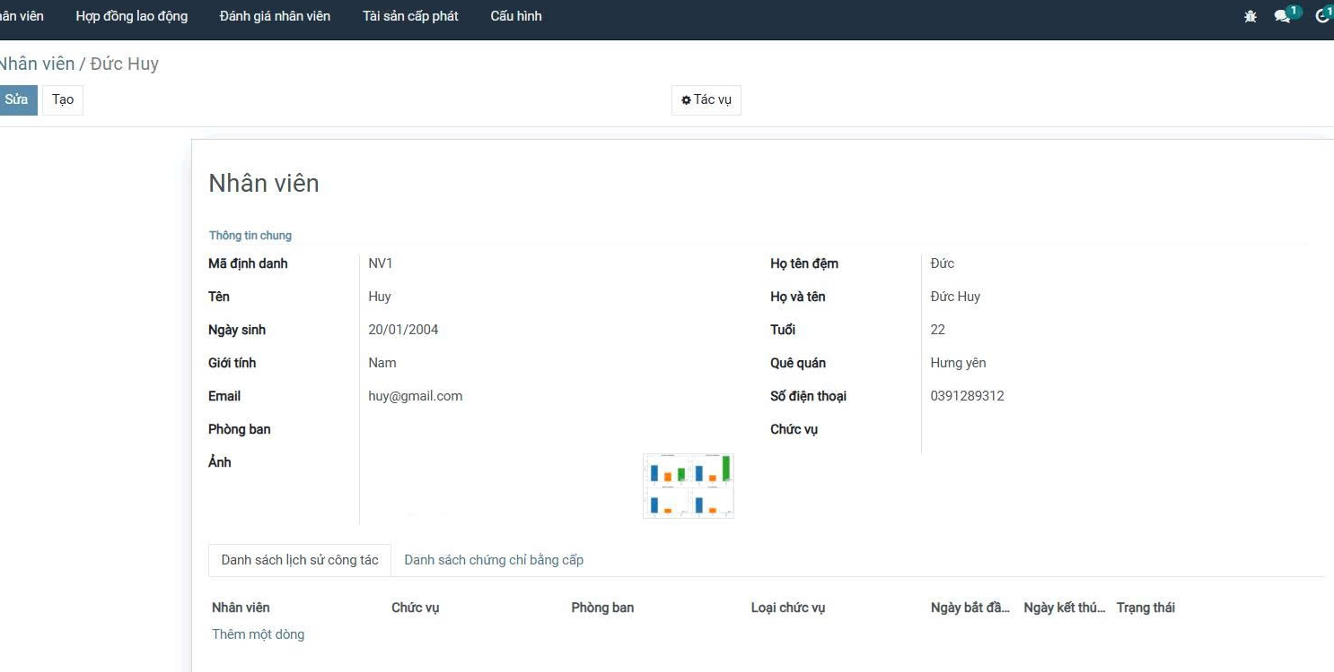
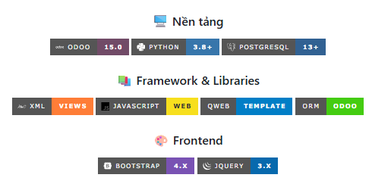
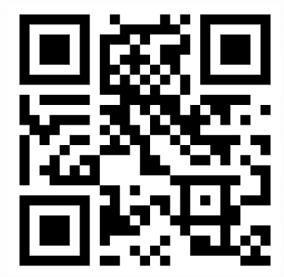
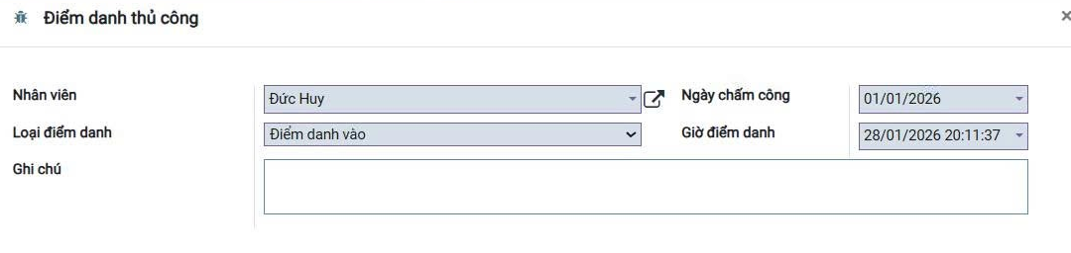
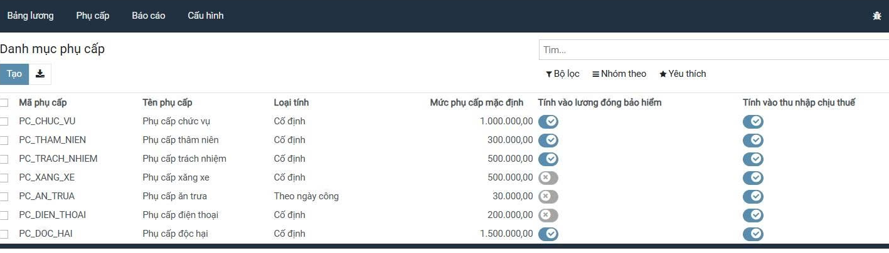

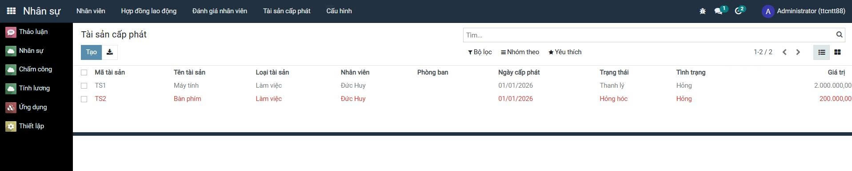
TRƯỜNG ĐẠI HỌC ĐẠI NAM
KHOA CÔNG NGHỆ THÔNG TIN
ERP: HỆ THỐNG QUẢN LÝ NHÂN SỰ, CHẤM CÔNG VÀ TÍNH LƯƠNG
ThS. Lê Tuấn Anh & ThS. Nguyễn Thế Huy Hoàng
Github
FIT-DNU
Github Platform
TỔNG QUAN HỆ THỐNG
LUỒNG DỮ LIỆU HỆ THỐNG
GIAO DIỆN ỨNG DỤNG
CÔNG NGHỆ SỬ DỤNG
PLATFORM
Github
CÔNG THỨC TÍNH LƯƠNG
Lương thực lĩnh
--
Thu nhập
Khấu trừ
HƯỚNG PHÁT TRIỂN
Trong thời gian tới, hệ thống có thể được mở rộng theo hướng nâng cao chấm công thông minh (cải thiện nhận diện khuôn mặt, tích hợp máy chấm công), mở rộng nghiệp vụ tính lương (lương theo KPI, dự án, nhiều loại hợp đồng), tích hợp với các hệ thống bên ngoài như ngân hàng, kế toán và cổng BHXH điện tử, đồng thời phát triển báo cáo – dashboard phân tích chuyên sâu và cổng self-service cho nhân viên nhằm nâng cao trải nghiệm người dùng và hiệu quả quản trị nhân sự tổng thể.

